Slide 1
Scrum
Introductie

Slide 2
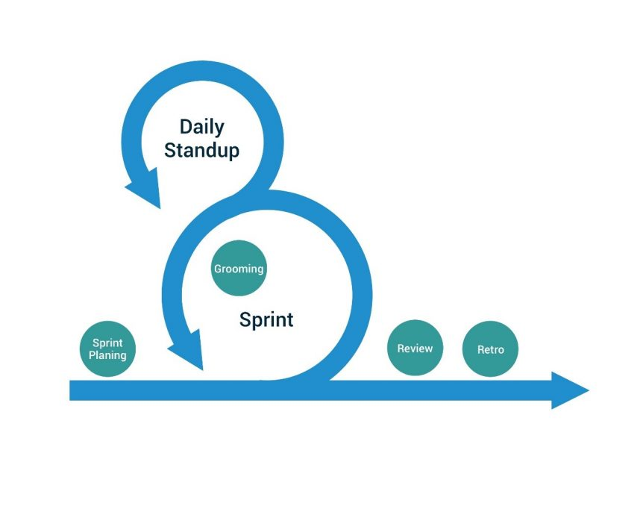

Slide 3
Wat is scrum?
Scrum is een manier van creëren van een project.
Het project word opgesplitst in 3 “sprints”.
In een sprint word er gewerkt aan een klein deel van het project.
Een product backlog word geschreven voor het begin van een sprint.
Hierin staat een lijst van nieuwe functie’s, veranderingen in functie’s, bug fixes, etc.
Daarna word er een sprint backlog geschreven.
Hierin word het team opgedeeld in taken. Alle taken die gedaan moeten worden worden hierin verdeeld zodat iedereen weet wat hij moet doen.

Slide 4
Tijdens een sprint word er dagelijks overlegd met het team dit noem je de daily standup.
In de daily standup kan iedereen aangeven waar diegene mee bezig is, hoever ze zijn of waar ze tegen aan lopen.
Na de sprint word er gekeken naar het opgeleverd werk.
Hierdoor kan de werkgever snel en efficiënt het werk beoordelen.
Na de beoordeling word er een sprint retrospective gemaakt.
Hierin worden de volgende punten besproken: Wat er goed ging tijdens de sprint, wat beter kon in de sprint, wat kunnen we verbeteren voor de volgende sprint?

